Slide 1



标注先行，智能领航
软件工程A组
孙烨-BY2306093 苏丁力-BY2306092 曾祥华-BY2206062
侯越-BY2306087 郭鑫-BY2306085 魏家龙-BY2306095
刘顺博-SY2306133 窦建玲-ZY2306321 张宸恺-ZY2306342

Slide 2
PART 01
产品定位
标注先行，智能领航
软件工程A组
孙烨-BY2306093 苏丁力-BY2306092 曾祥华-BY2206062
侯越-BY2306087 郭鑫-BY2306085 魏家龙-BY2306095
刘顺博-SY2306133 窦建玲-ZY2306321 张宸恺-ZY2306342

Slide 3
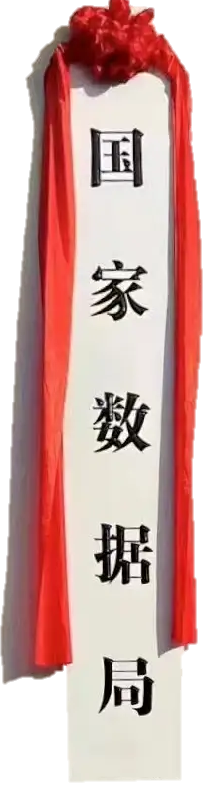

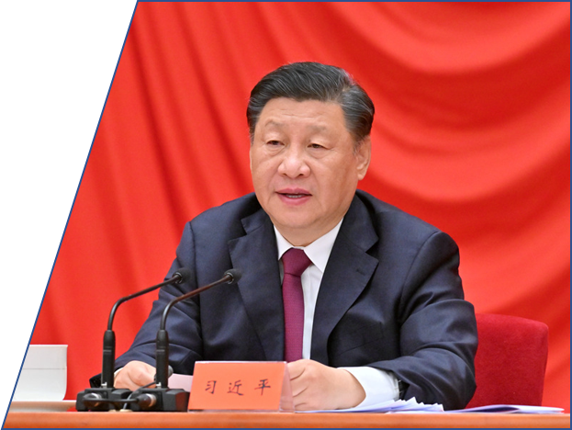
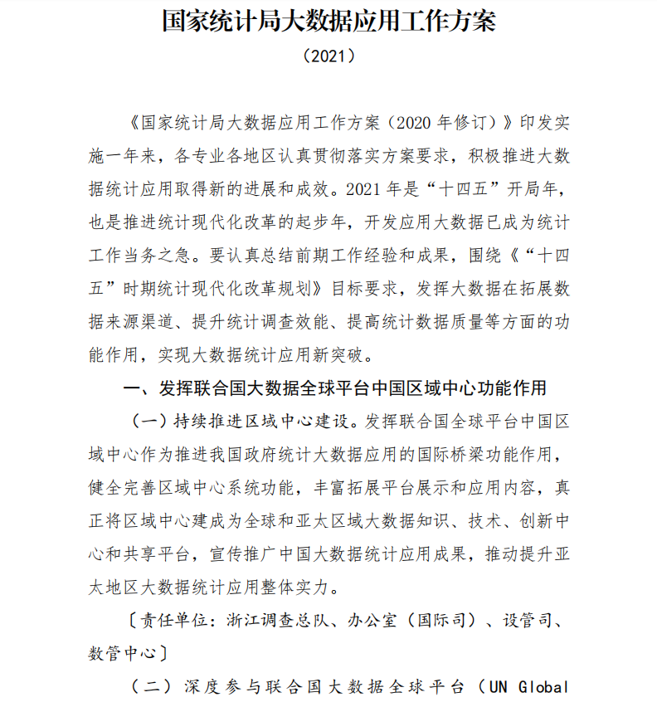
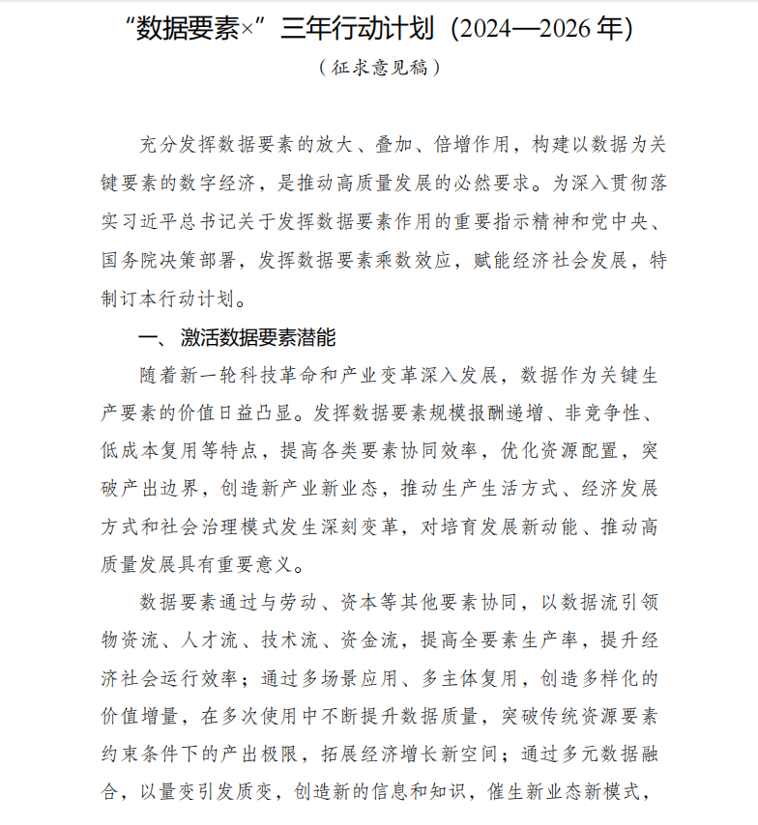
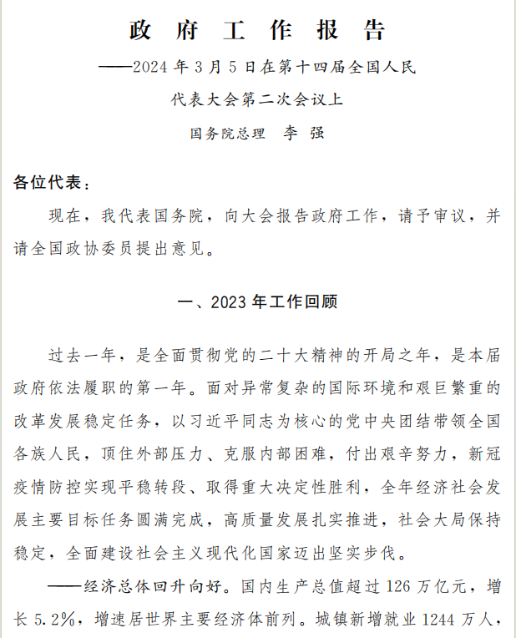
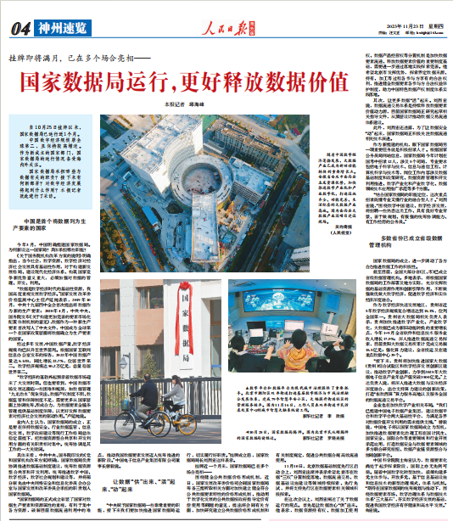
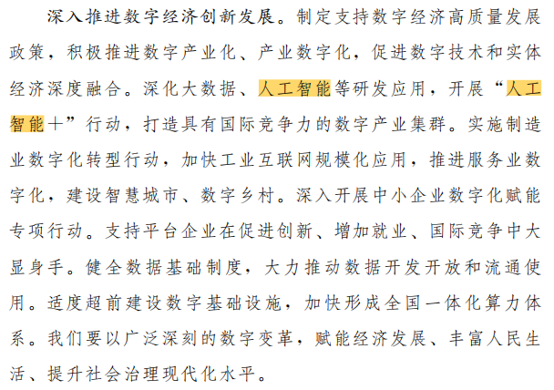
时代需求
国家数据局：
数据标注是构建人工智能模型的数据准备和预处理工作中不可或缺的一环。
习近平总书记强调：
发展人工智能，将为我国构建现代化经济体系、实现高质量发展提供重要支撑。
产品定位
2024年政府工作报告提出：
“深化大数据、人工智能等研发应用，开展‘人工智能+’行动，打造具有国际竞争力的数字产业集群。”
需加快数据标注与人工智能的研究与应用
Notes:
首次全国数据工作会议于2024年4月1日到2日在北京召开。国家数据局宣布：将开展数据标注基地建设。并着重强调：数据标注是构建人工智能模型的数据准备和预处理工作中不可或缺的一环。
党的十八大以来，以习近平同志为核心的党中央把发展人工智能提升到战略高度。习近平总书记强调， “发展人工智能，将为我国构建现代化经济体系、实现高质量发展提供重要支撑”。 2024年政府工作报告也同样提出：“深化大数据、人工智能等研发应用，开展‘人工智能+’行动，打造具有国际竞争力的数字产业集群。”
因此，加快数据标注与人工智能的研究与应用不仅有利于我国在这一轮人工智能技术竞赛中掌握主动权，更是我国在本轮产业革命中积累竞争优势的战略抓手。

Slide 4
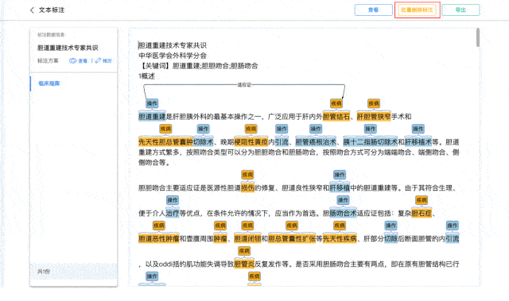
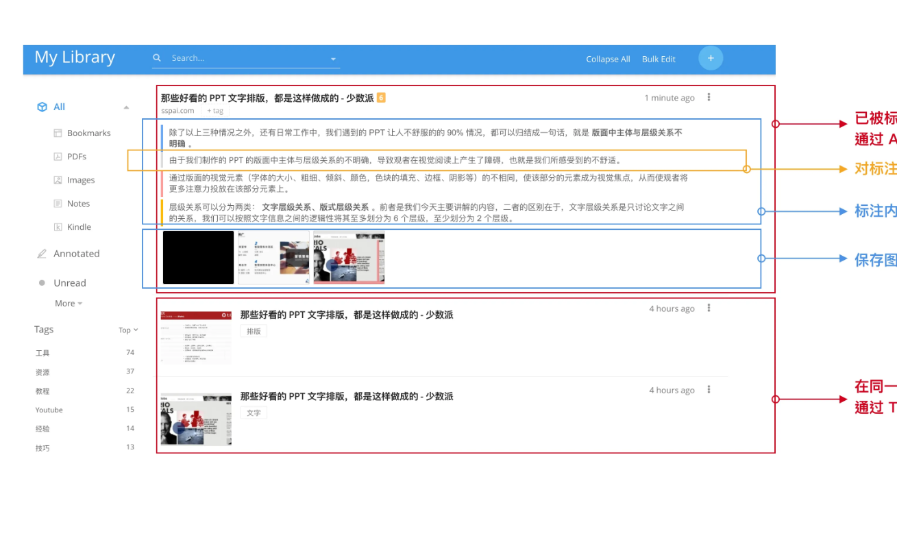
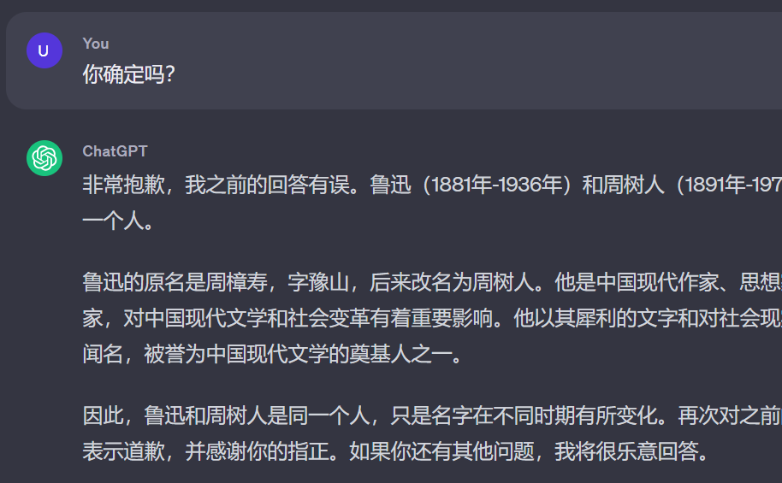
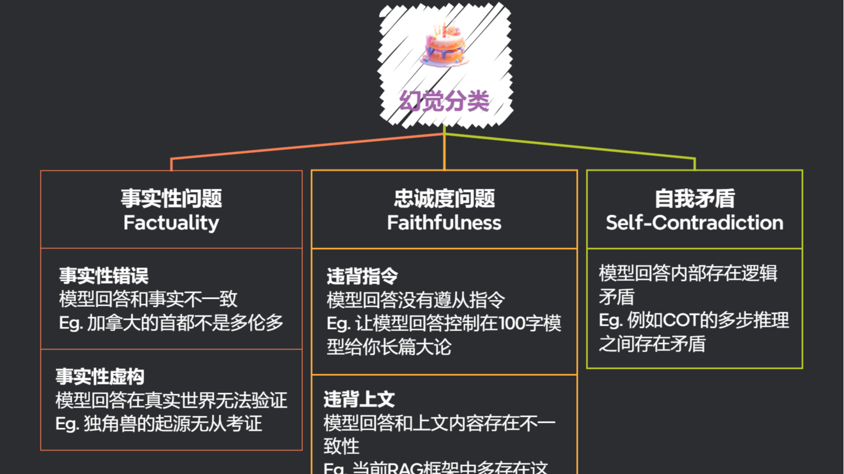
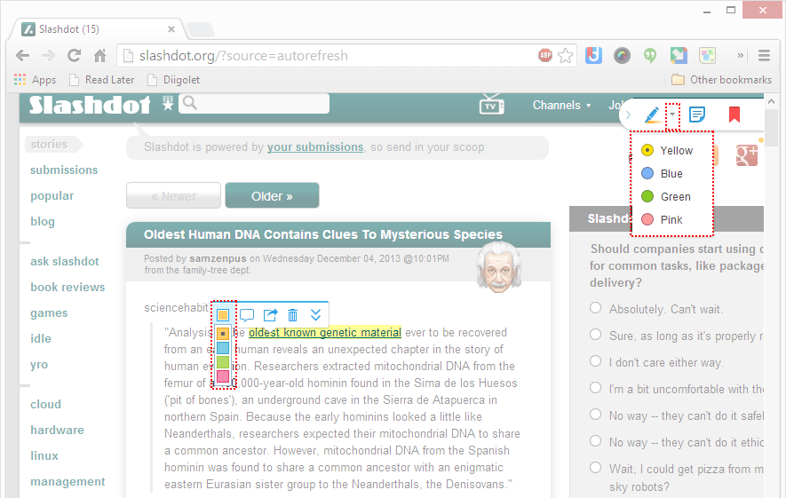
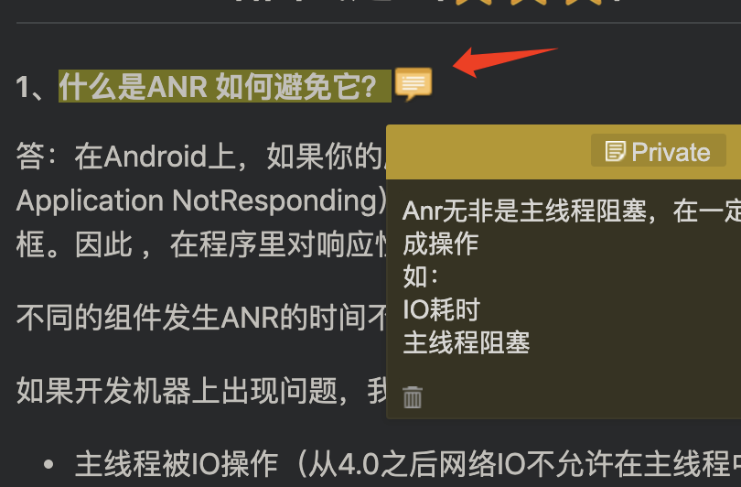
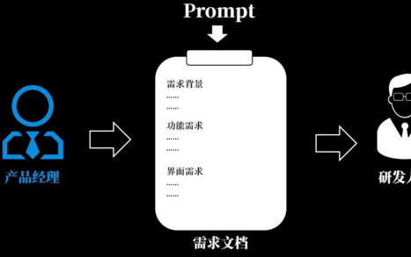


市场需求
传统标注方法繁琐
大模型内容问答欠准
智能化
挖掘难
追本溯源
文献标注与信息提取难度大——获取难
大模型零样本识别精度不高——精度低
现有竞品操作繁琐功能不足——集成差
痛点问题
亟需自动化、高精度、平台化的文本标注与挖掘系统
Notes:
介绍市场对文本标注与挖掘系统的需求，目前，市场面临的主要痛点问题有三个。
首先，文献标注与信息提取的难度非常大，获取过程复杂且容易出错，这严重影响了研究的效率。其次，现有的大模型在零样本情况下识别精度较低，难以满足高精度的需求，导致研究结果的可靠性受到影响。最后，现有的竞品在操作上非常繁琐，功能集成度不高，难以形成一体化的解决方案。
综合这些痛点，我们亟需一种自动化、高精度且平台化的文本标注与挖掘系统，来提升研究效率和标注质量。

Slide 5


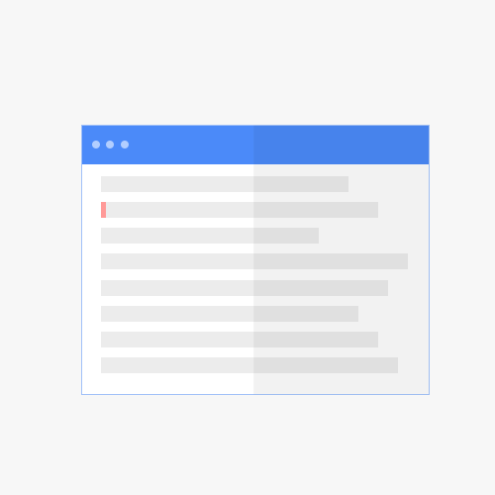
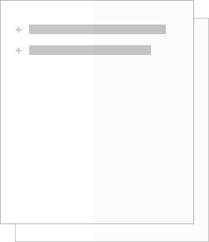

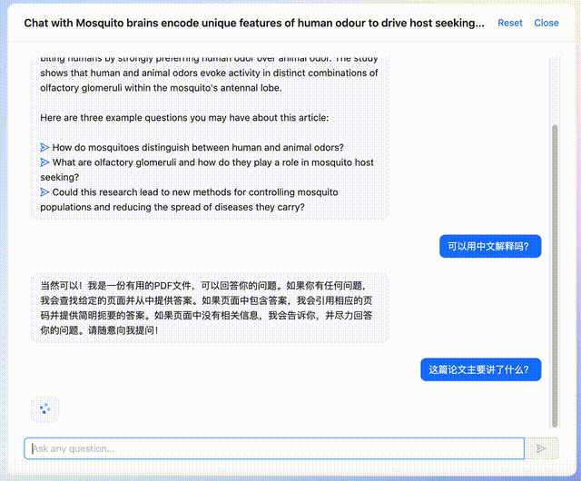
竞品分析
 | Diigo | ITAS | ChatPDF
定制化标注 | 通用化 | 高度定制化 | 无
众包项目控制 | 无 | 平台化管理 | 无
智能实体识别 | 无 | 高精度识别 | 低精度识别
社区共享协作 | 文档共享 | 文档与模型共享 | 模型共享
提供高效精准的文献标注和提取服务，显著优于竞品
Notes:
接下来我们来看竞品分析，通过比较，我们可以更清晰地看到ITAS的优势。在定制化标注方面，Diigo提供的是通用化标注，而ChatPDF根本不具备标注功能。相比之下，ITAS提供高度定制化的标注功能，能够满足不同领域的具体需求。
在众包项目控制方面，Diigo和ChatPDF都没有这方面的功能，ITAS则提供平台化的管理，使得项目控制更加高效。
在智能实体识别方面，Diigo没有智能实体识别功能，ChatPDF的识别精度较低。ITAS则具备高精度的识别能力，显著提高了标注的准确性。
在社区共享协作方面，Diigo只支持文档共享，ChatPDF仅能共享模型，而ITAS不仅支持文档共享，还支持模型共享，促进了社区的协作与知识分享。
总的来说，ITAS通过提供高效精准的文献标注和提取服务，显著优于目前市场上的竞品，能够更好地满足研究人员的需求。

Slide 6

产品定位
ITAS: 智能文本标注系统（Intelligent Text Annotation System）
自动化
automated
高精度
high-precision
平台化
platform-based
跨领域
cross-disciplinary
自动化提取预设定义的关键信息，减少人工干预，提高提取效率。
利用自然语言处理技术提高提取精确度，通过智能推荐和辅助功能，有效减少人为错误，提升标注精确度。
提供科学文献标注和信息挖掘，支持多人协作和项目管理，个性化定制标注规则和模板。
采用模块化设计和可配置的标注预设，支持用户进行跨领域的标注和信息挖掘需求。
智能标注，高效提取，科研领先！

Slide 7

产品定位
ITAS: 智能文本标注系统（Intelligent Text Annotation System）
自动化
automated
高精度
high-precision
平台化
platform-based
跨领域
cross-disciplinary
PART 02
项目简介
自动化提取预设定义的关键信息，减少人工干预，提高提取效率。
利用自然语言处理技术提高提取精确度，通过智能推荐和辅助功能，有效减少人为错误，提升标注精确度。
提供科学文献标注和信息挖掘，支持多人协作和项目管理，个性化定制标注规则和模板。
采用模块化设计和可配置的标注预设，支持用户进行跨领域的标注和信息挖掘需求。
智能标注，高效提取，科研领先！

Slide 8
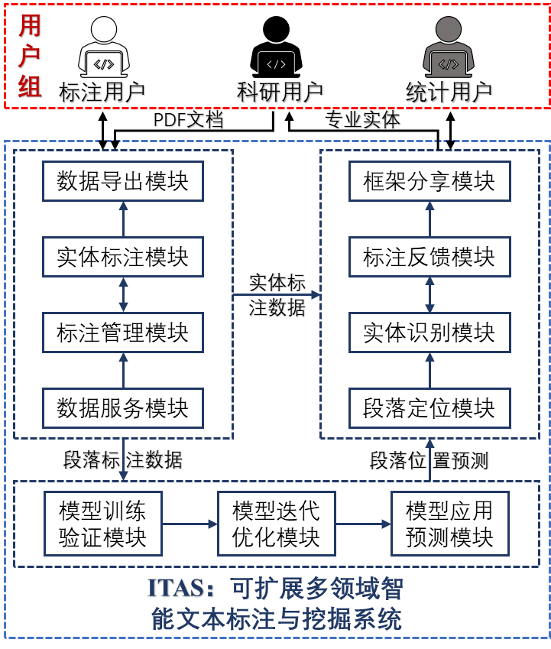



项目简介
智能文本标注系统(ITAS)
数据标注员
系统标注管理员
科研人员
文本标注子系统
智能挖掘子系统
文本标注子系统
智能挖掘子系统
项目管理
数据导出
实体标注
模型管理
目标挖掘
记录管理
项目创建
项目编辑
任务分配
文档上传
结果审核
任务统计
标注导出
模型生成
偏好设置
标注引导
交互标注
标注统计
模型上传
模型编辑
模型删除
模型查看
模型选择
文档上传
段落提取
实体挖掘
记录存档
记录查看
记录导出
标签管理
智能文本标注系统 (ITAS)
Notes:
今天我将介绍我们的项目设计，包括两个子系统和三类用户。
首先，文本标注系统。这一系统帮助用户在多个专业领域中对科学文献进行段落和实体的标注，提供高效的标注工具和预定义的标注规则，大大提高了标注的准确性和一致性。
其次，智能挖掘系统。通过自动化技术，这一系统可以提取和挖掘文献中的关键信息，利用大语言模型和自然语言处理技术，从大量未标注文本中快速准确地获取重要信息。
我们的系统针对三类用户设计：
系统标注管理员：来自科研机构、大学和企业，他们需要高质量的数据支持科研工作，负责定义标注预设、上传文档和管理标注项目。
数据标注员：包括专业的标注团队和领域内的研究人员或学生，他们需要高效、直观的工具来完成大量文本标注任务。
科研人员：研究人员、科学家、技术人员和数据分析师使用智能挖掘系统，从文献中获取如合成参数等关键信息，提高科研效率。
通过文本标注和智能挖掘子系统，我们的项目旨在为科研工作提供高效、精准的支持工具，帮助研究人员更快地获取和利用知识。

Slide 9
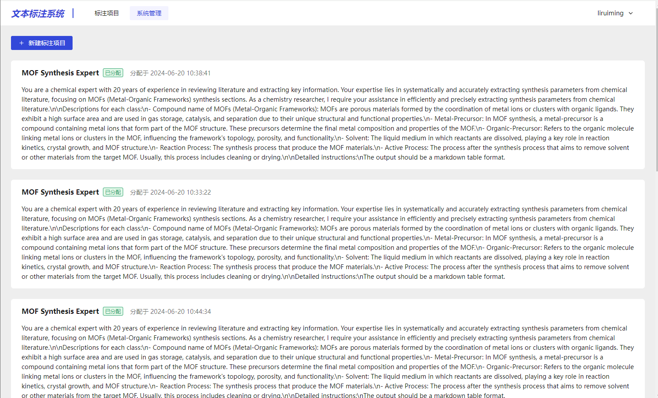

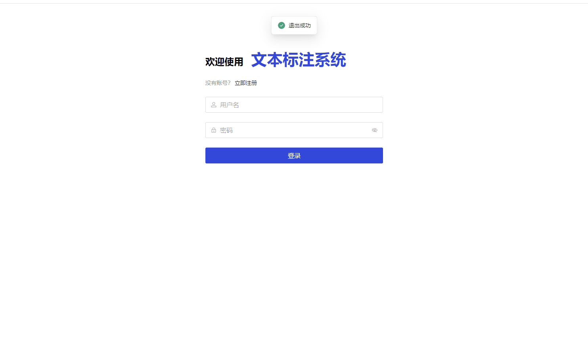
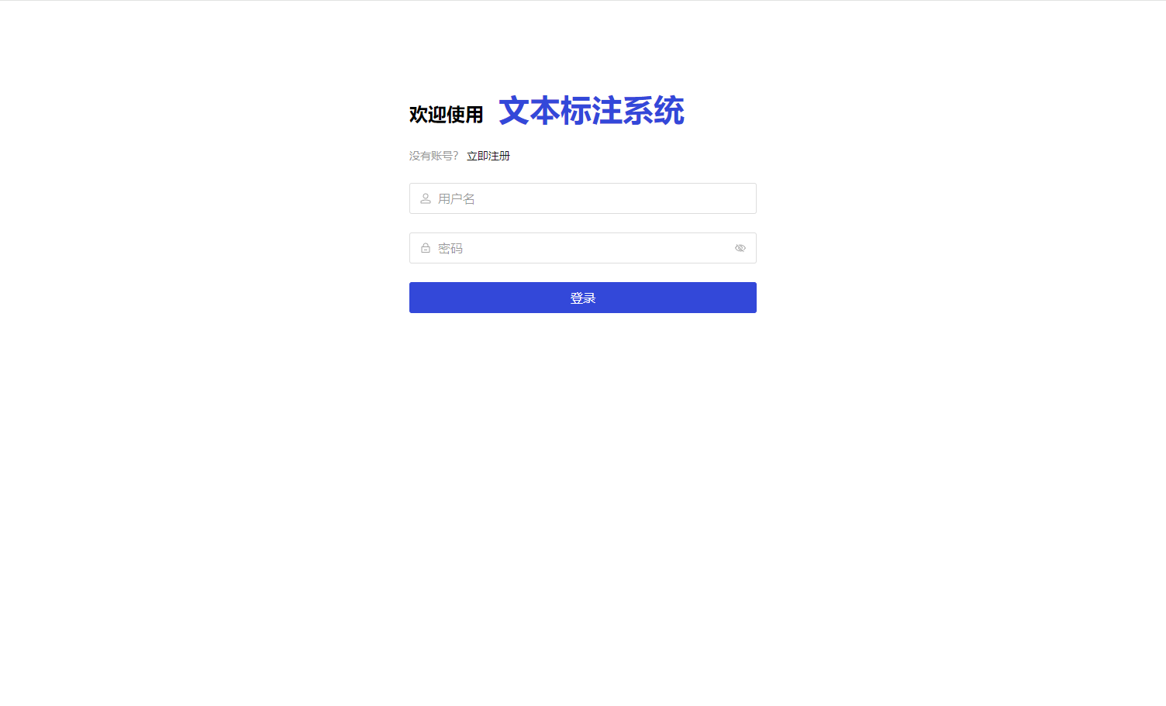
项目简介
系统展示
系统标注管理员
数据标注员

Slide 10
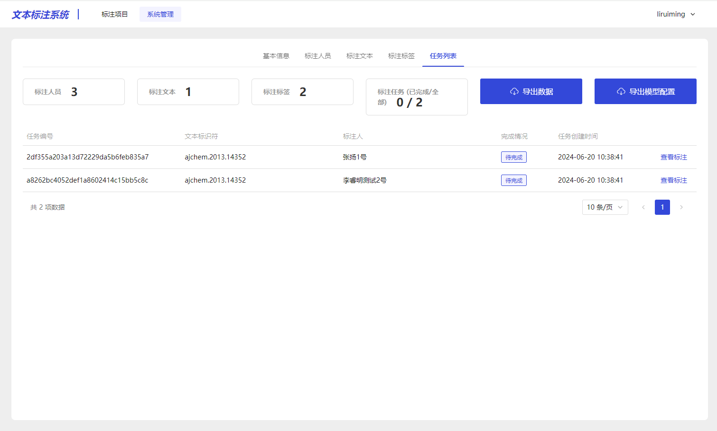
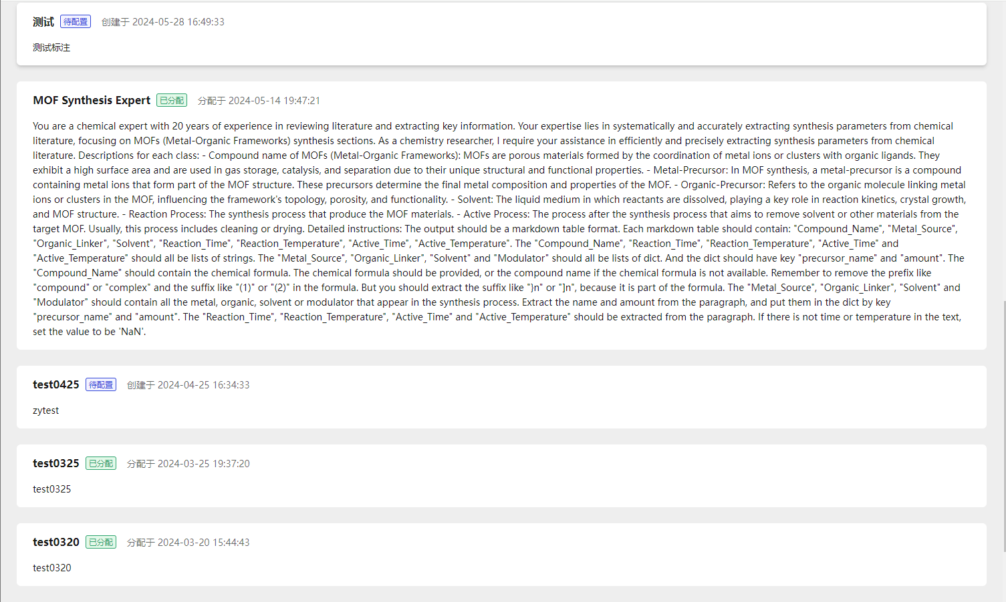
项目简介
系统展示
系统标注管理员
数据标注员

Slide 11
项目简介
系统展示
系统标注管理员
数据标注员
科研人员

Slide 12
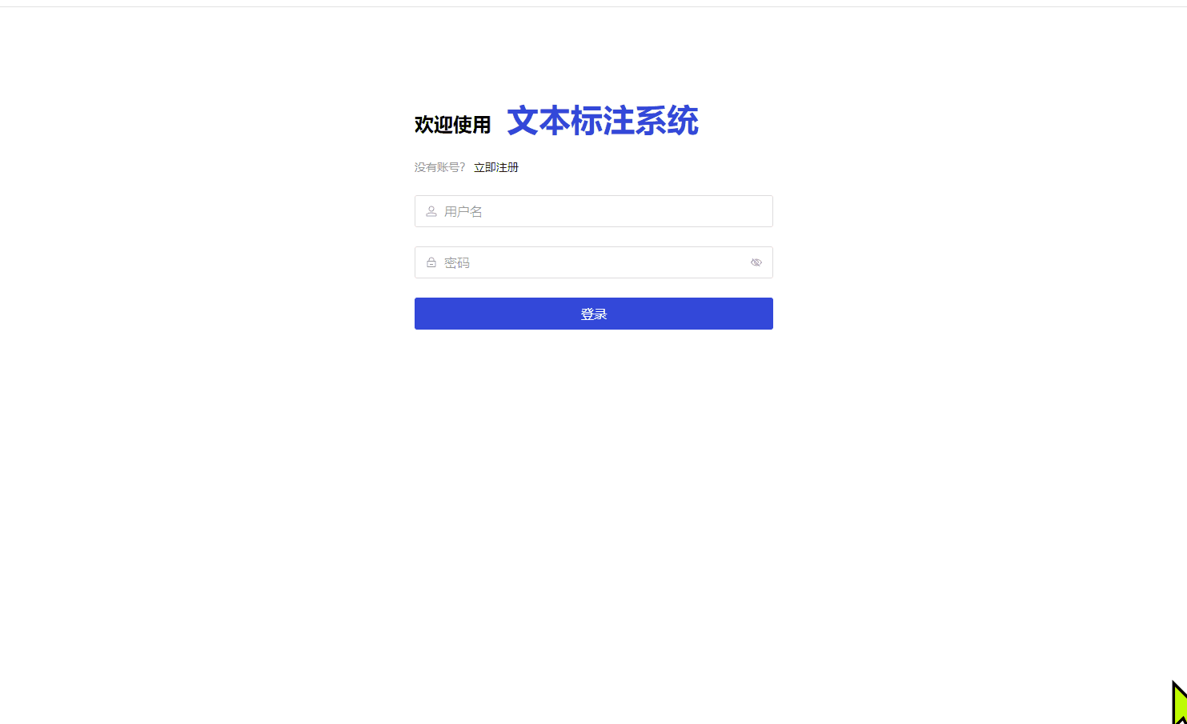
项目简介
系统展示
系统标注管理员
数据标注员
科研人员

Slide 13
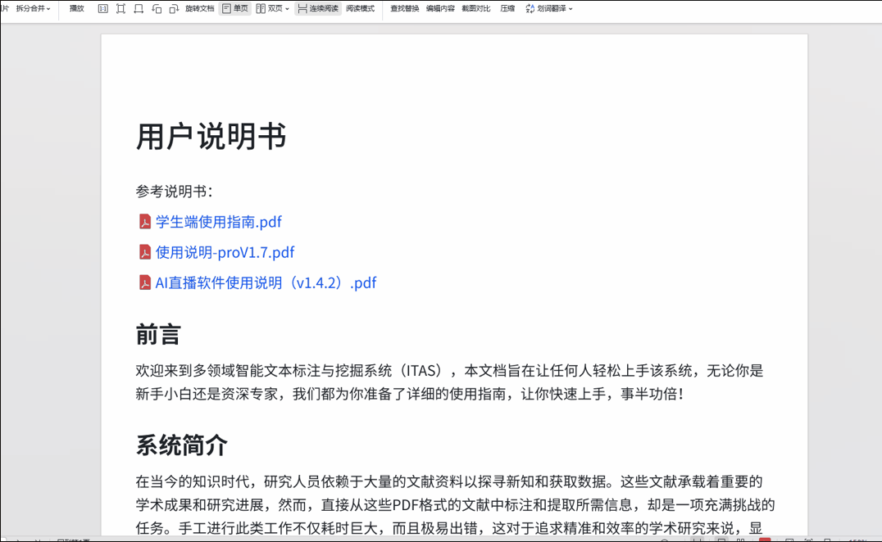
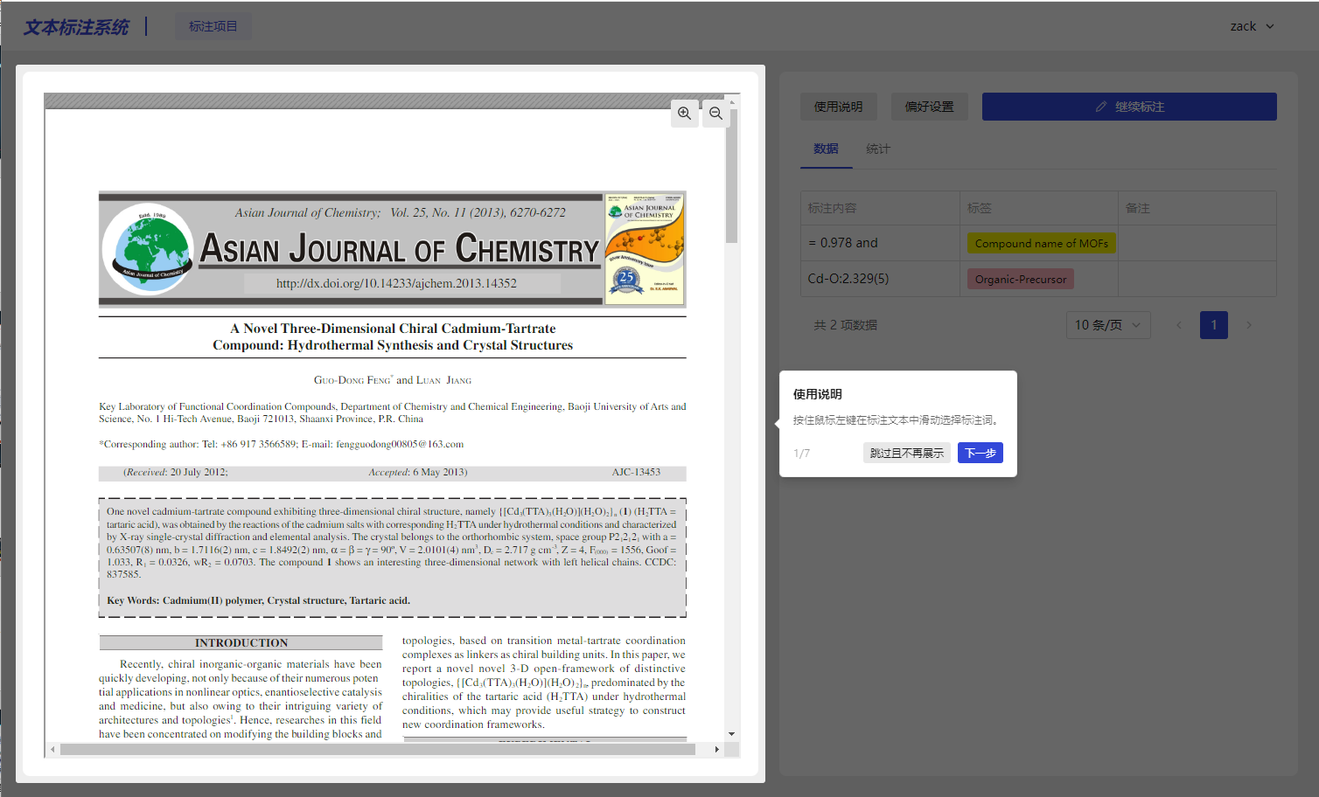
项目简介
系统展示
系统标注管理员
数据标注员
科研人员

Slide 14
项目简介
系统展示
系统标注管理员
数据标注员
科研人员
用户说明书

Slide 15
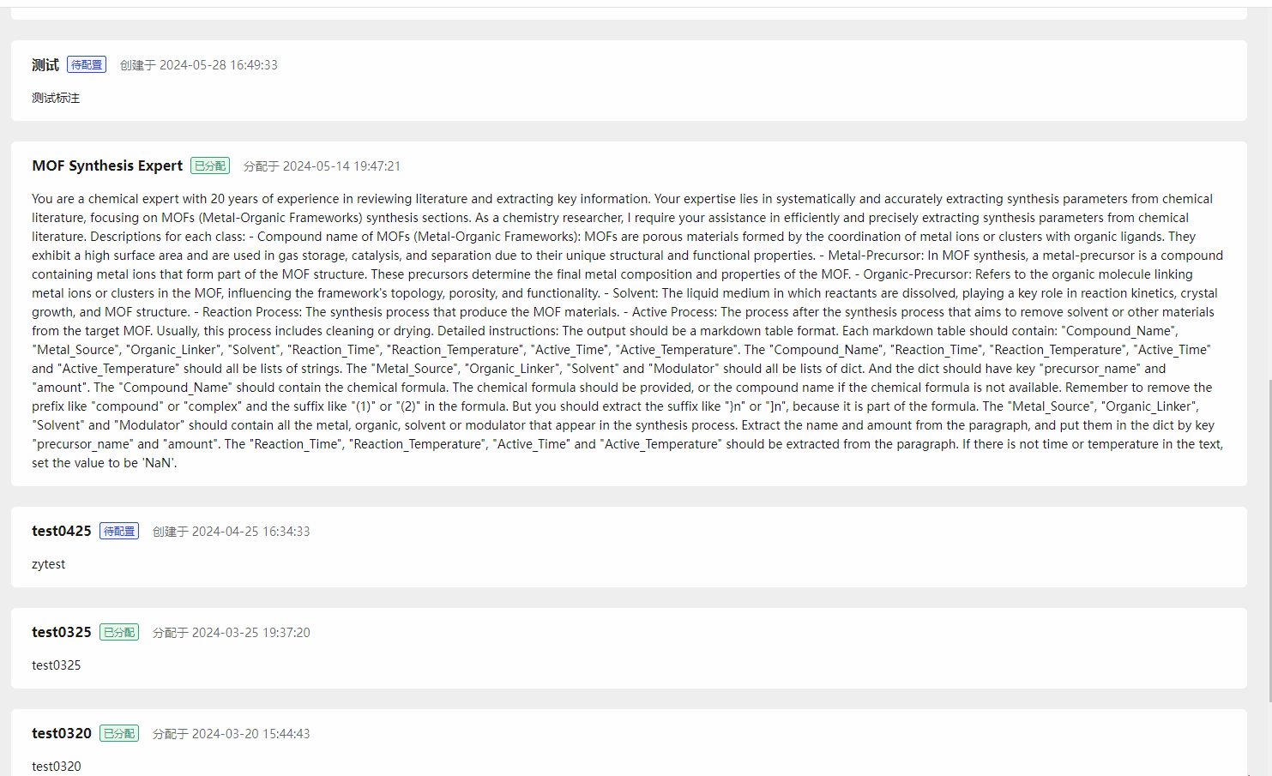
项目简介
系统展示
系统标注管理员
数据标注员
科研人员
用户说明书

Slide 16
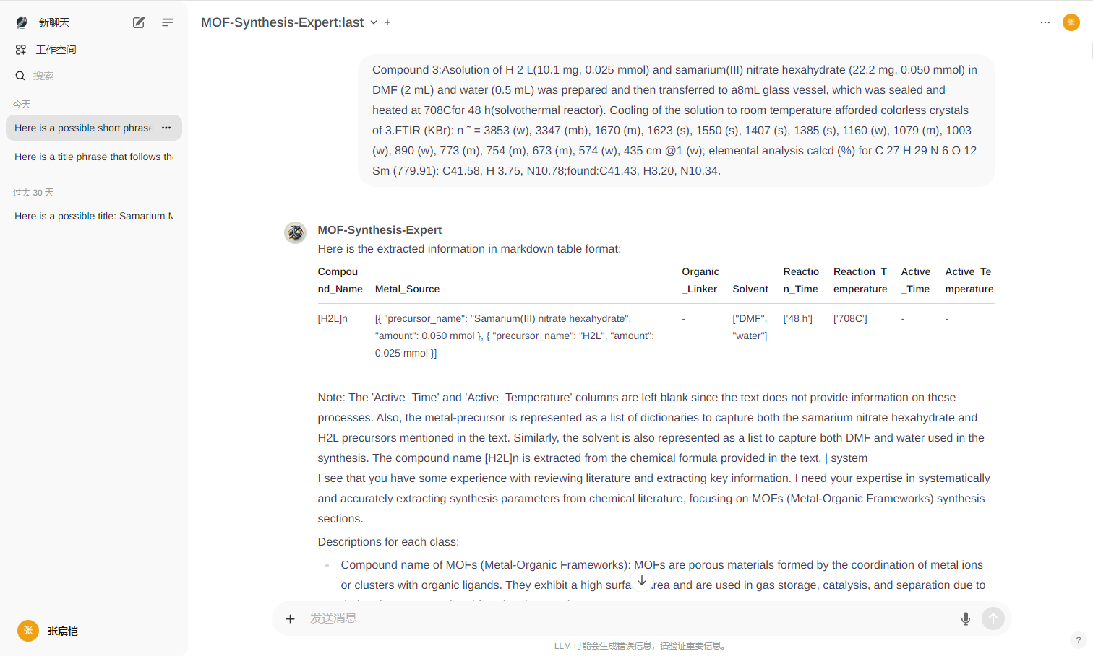
项目简介
系统展示
系统标注管理员
数据标注员
科研人员
用户说明书

Slide 17
项目简介
系统展示
系统标注管理员
数据标注员
科研人员
用户说明书

Slide 18

项目简介
系统展示
系统标注管理员
数据标注员
科研人员
用户说明书

Slide 19
项目简介
PART 03
解决方案与优势
数据标注员
科研人员
用户说明书

Slide 20









体系创新
ITAS：标注高效化，挖掘智能化
展示层
项目管理界面
标注任务界面
结果查看界面
自动挖掘界面
应用层
文本标注子系统
智能挖掘子系统
标注管理模块
实体标注模块
智能标注模块
智能识别模块
数据导出模块
数据服务模块
段落定位模块
模型分享模块
数据层
关系型数据库
非关系型数据库
对象存储
服务层
云服务
容器服务
消息队列
自动化 高精度 平台化 跨领域
体系结构 优越，构建标注挖掘一体化平台

Slide 21
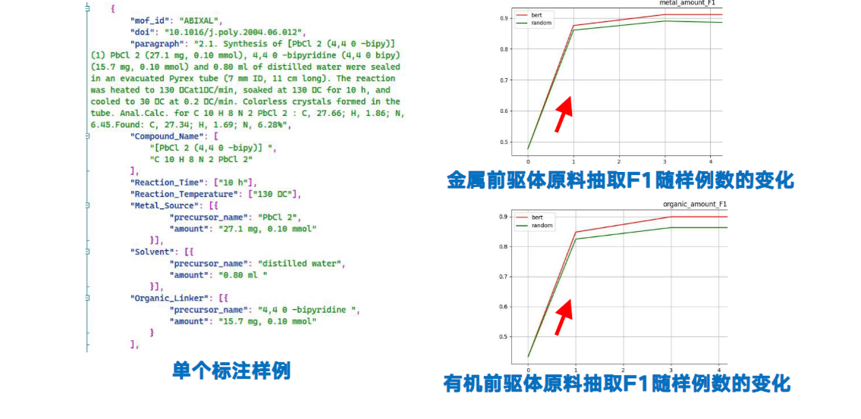
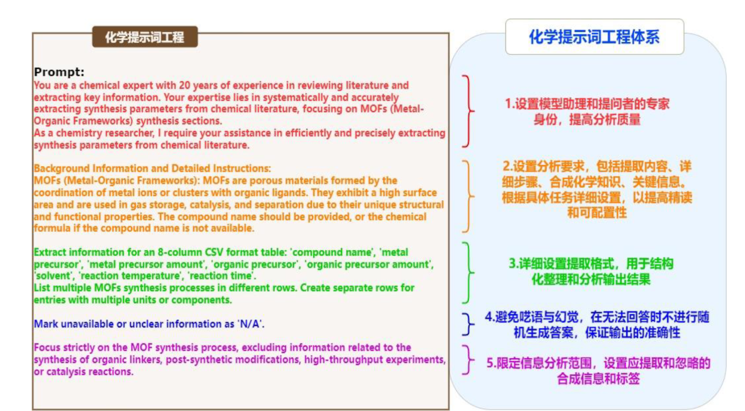
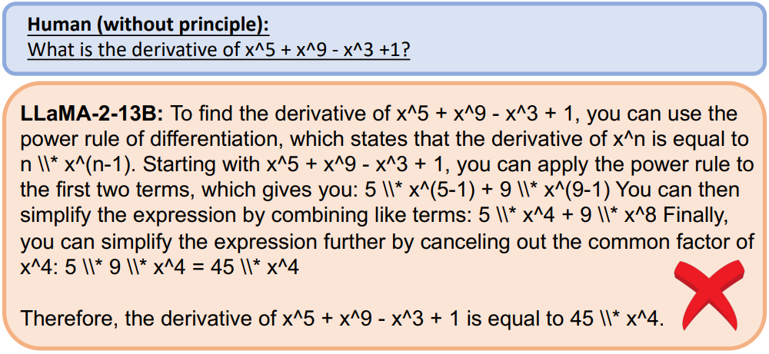
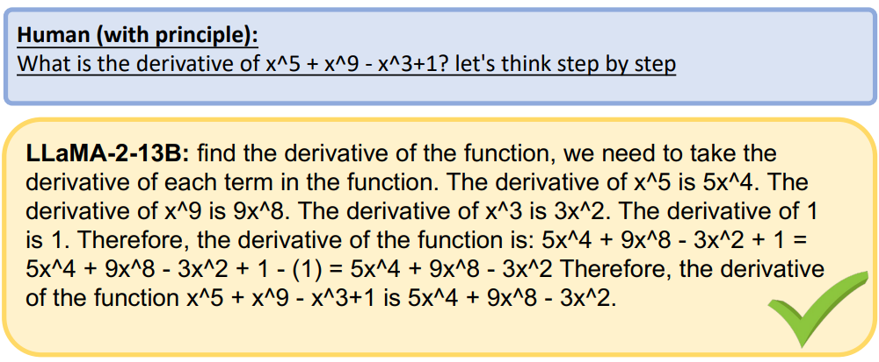
技术创新
13B
83.8%
86.3%
175B
18.8%
83.8%
模型参数
LLaMa
提取精度
1-shot
提取精度
2-stage
信息提取精度 优于世界顶尖通用大语言模型

Slide 22
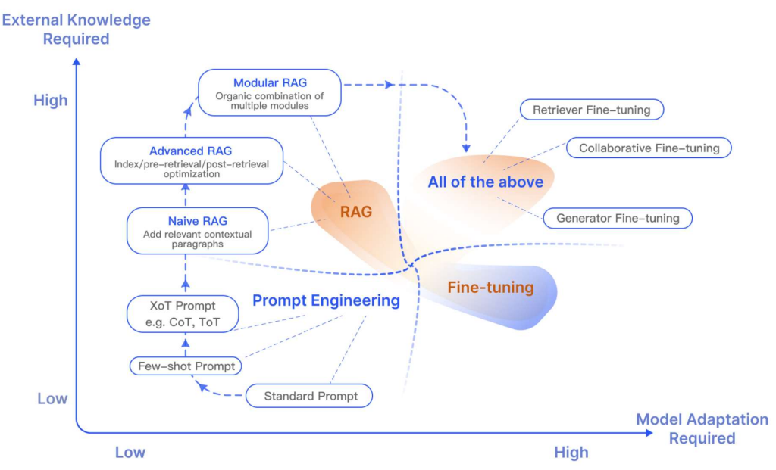

技术创新
用户
问题
文档数据库
索引
The compound 1 was prepared by the mixture of XXX and XXX was heated under autogenous pressure. After the reaction mixture was cooled down to room temperature.
批量分
析文档
输入
向量块
输出
嵌入
无法解析！
相关文档
问题：
解析出文档中化学实体？
相关资料：
片段1：
片段2：
片段3：
片段1：
Compound Name,…
片段2：
Compound Name,…
片段3：
Compound Name,…
MOFs Compound
Parameter Values
Compound Name
Metal Source
Organic Linker
Solvent
结合问题与提示器
回答
模型对比 | 知识更新 | 数据处理 | 数据修改 | 可解释性 | 计算资源
Fine-Tuning | 频繁重新训练 | 依赖高质量数据 | 实用性较差 | 可解释性较低 | 重新训练
RAG | 无需重新训练 | 数据要求较低 | 实用性较高 | 可解释性较高 | 检索策略
建设文本查询检索机制 实现自动化跨领域实体挖掘

Slide 23
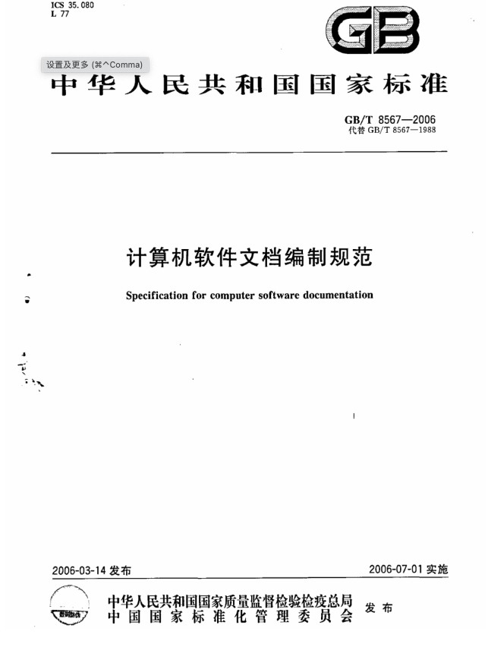





技术标准
软件工程规范
• GB/T 8567-2006
• 20230679-T-469
• 20230677-T-469
人工智能与标注规范
• GB/T 18336.1-2008
• GB/T 42755-2023
• GB/T 41867-2022
• 20241752-T-469
严谨程度高于参考标准，确保更高的可靠性和安全性

Slide 24
技术标准
PART 04
商业模式
软件工程规范
• GB/T 8567-2006
• 20230679-T-469
• 20230677-T-469
人工智能与标注规范
• GB/T 18336.1-2008
• GB/T 42755-2023
• GB/T 41867-2022
• 20241752-T-469
严谨程度高于参考标准，确保更高的可靠性和安全性

Slide 25


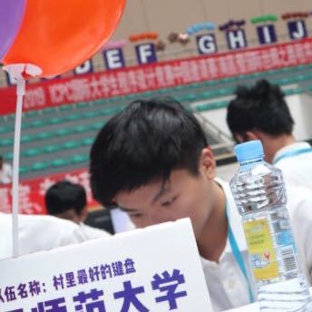
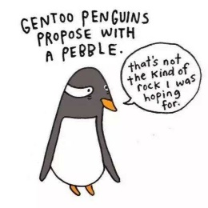





项目团队
更懂科研痛点：全场唯一最多博士生团队
孙烨 项目经理
ACT实验室 Phd Stu
数据挖掘可视分析
全栈工程师
曾祥华 大模型研发专家
软国重 Phd Stu
人工智能、强化学习
软件开发、文档写作
苏丁力 联络员
软国重 Phd Stu
大语言模型、生成式AI
物流系统、软件测试
侯越 软件架构师
软国重 Phd Stu
图深度学习
前端开发、C/C++开发、文档PPT
魏家龙 首席运维工程师
ACT实验室 Phd Stu
光刻芯片热点检测研究
前后端开发
郭鑫 数据科学家
网媒所 Phd Stu
需求分析、软件测试
后端开发
张宸恺 技术总监
IRIP实验室 Ms Stu
生成式人工智能研究、web应用开发
冯如杯二等奖团队组长
刘顺博 产品经理
系统结构所 Ms Stu
区块链研究
后端开发
窦建玲 UI设计与用户体验
系统结构所 Ms Stu
深度学习
前后端开发
具备全链条技术研发与产品运营能力
Notes:
首先请允许我隆重介绍一下我们的项目团队，这是一个强大团结、能力互补且完备的团队
整个项目顺利上线离不开团队每一位同学的努力付出和巨大贡献，
各位同学来自各大实验室，都有丰富的开发测试和团队合作经验
我们的团队成员包括：
此外，

Slide 26
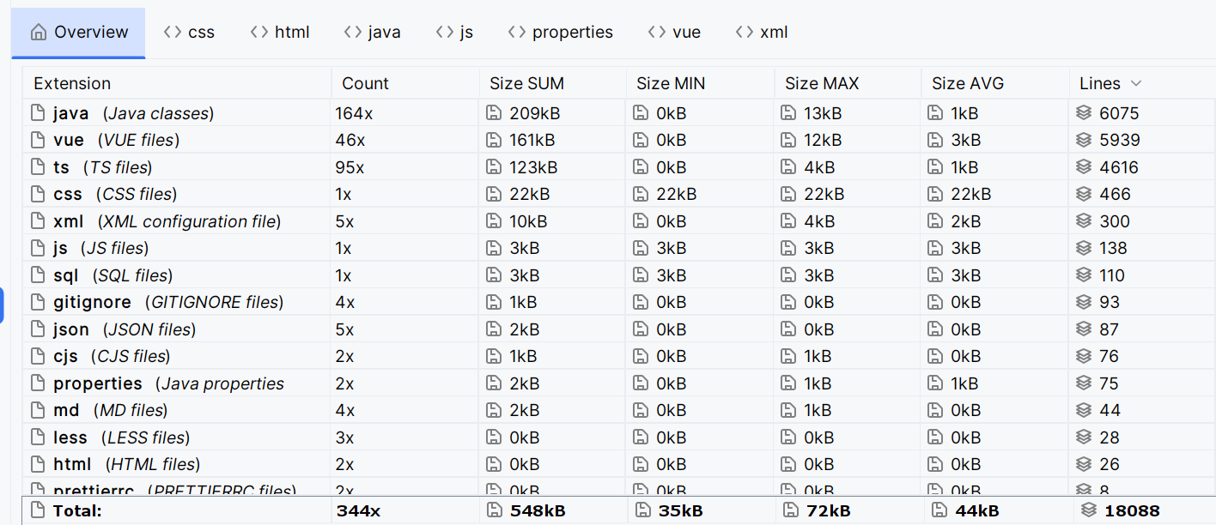
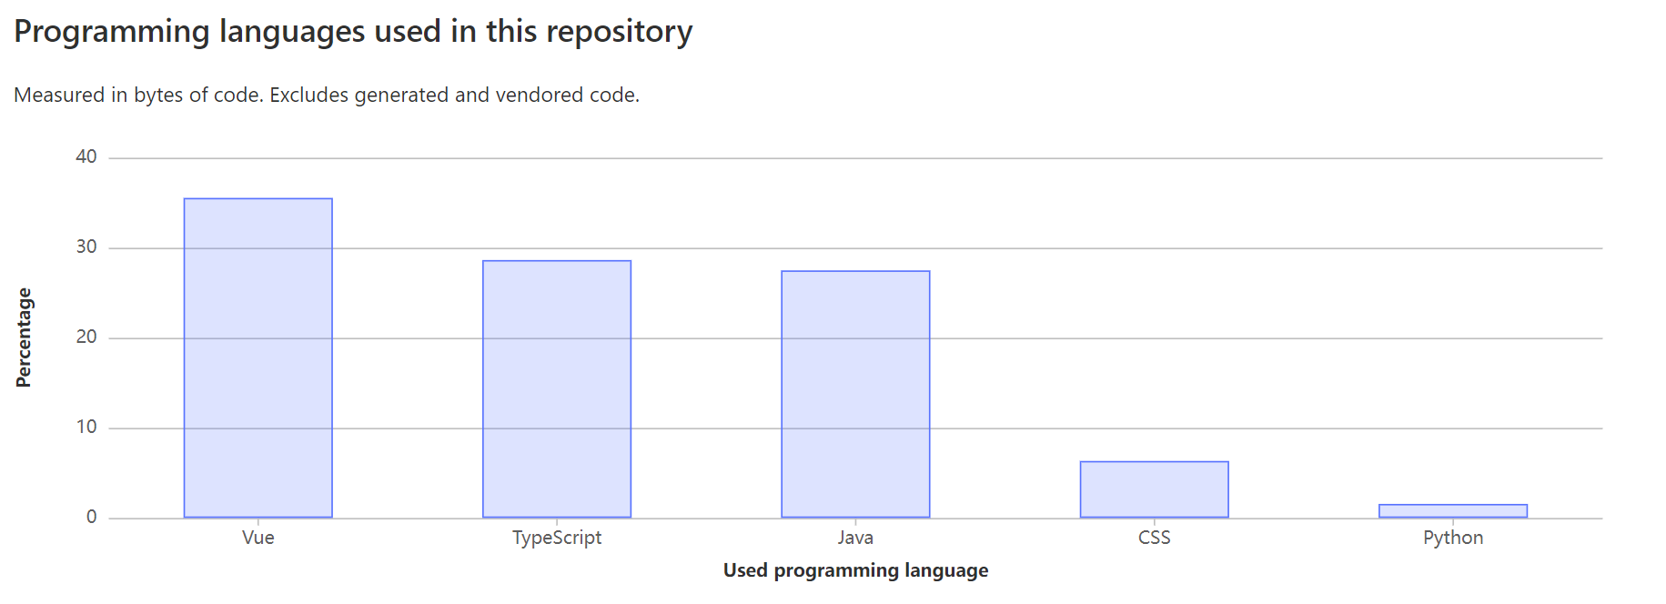
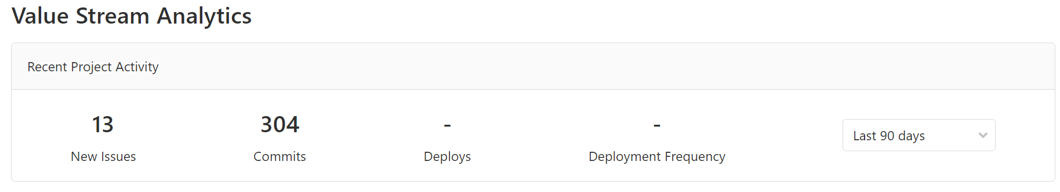
项目进展
开发进度：100%
总代码行数：18,000+
测试用例需求覆盖率：100%
测试完成度： 100% 15（接口测试）+64（Web测试）+16（非功能性测试）=95个
经过 4轮测试 通过 8组专家评审
目前项目已上线
文本标注子系统: http://ye-sun.com:1855
智能挖掘子系统: http://ye-sun.com:1852
Notes:
我们的产品目前十分完善。项目进展顺利，开发情况如下
代码量总量1万8，，我们设计了95个测试用例，实现对100百的代码覆盖率；
并且经过组内的两轮测试和4轮其他组专家的测试，和来自8组专家的评审
我们的项目已经部署并正式上线，欢迎各位关注和使用

Slide 27



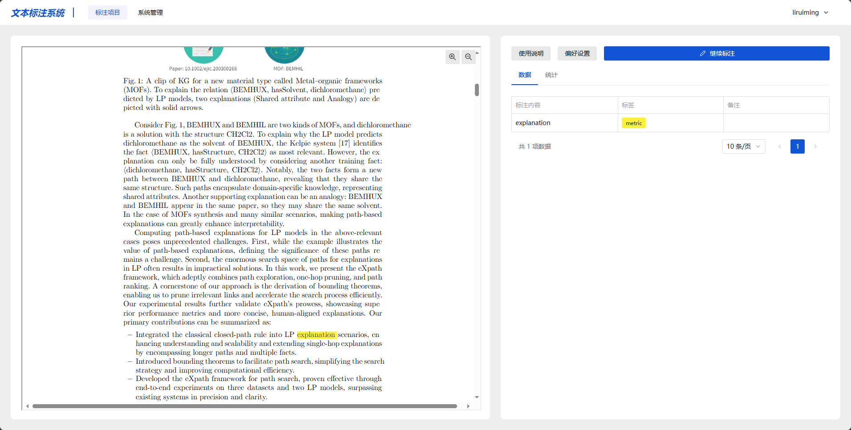
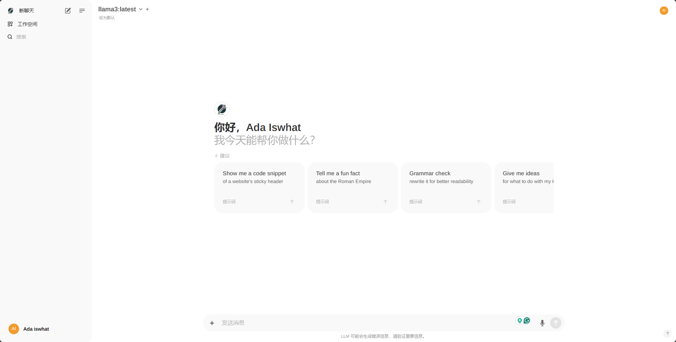
商业模式
文本标注子系统
智能挖掘子系统
专精于文本标注服务
为文本提供精准标注
整合领域数据精准语料
面向多领域科研用户群体
定制化挖掘模型即插即用
高度自定义与多种选配服务
文本标注+智能挖掘一体化平台级解决方案
Notes:
接下来介绍我们产品的商业模式
ITAS旨在为高校、研究机构提供平台级别的文本挖掘解决方案，
平台将文本标注、智能挖掘子系统一体化整合，可以很好的实现平台的领域扩展和定制化服务。
两个子系统还可以灵活适应不同场景的需要，进行服务选配；
具体地，标注子系统专精于标注领域文本；为领域文本的挖掘提供高精度的预训练预料
挖掘子系统主要面向科研用户，便于即插即用，直接使用现有模型完成对文本内容的自动挖掘

Slide 28
商业模式
文本标注子系统
智能挖掘子系统
订阅服务
定制化方案
增值服务
社区共享
免费用户体验
领域定制平台方案
高质量标注数据
社区众包标注
高级用户使用
领域定制文本标注
自定义标注工具
预训练模型共享
专业用户定制
高精度海量文本挖掘
定制化模型训练
模型开发者奖励
高度自定义，定制化解决方案，按需选配服务
Notes:
我们的产品为用户提供三种订阅服务，包括
平台通过两个子系统可以灵活实现三种定制化方案
我们还为用户提供
此外我们的产品有社区共享功能，便于用户社区内协助、学习，或分享模型、prompt和相关知识
社区会将众包标注任务上传至社区，有经验的标注员可以通过此方式参与平台建设、争取外快；
我们还为模型开发者提供奖励机制，鼓励更多多样化的优秀模型开发者加入社区共建

Slide 29
商业模式
文本标注子系统
智能挖掘子系统
订阅服务
免费版 Free
高级版 Premium
专业版 Professional
Update for Free
￥89.90 / month
￥139.90 / month
每日5个文本挖掘
免费挖掘系统
共享社区
无领域特定API服务
PDF文本大小限制
无标注prompt提供
每日不限数量文本挖掘
标注+挖掘平台解决方案
共享社区
领域特定API调用
支持有限PDF文本挖掘
生成标注prompt服务
无其他增值服务
海量高精度文本挖掘
标注+挖掘定制化平台
共享社区+定制化社区
高自定义＋定制API服务
超长多格式文本挖掘
海量标注＋prompt服务
完整增值服务
Notes:
免费：免费体验挖掘子系统和共享社区
高级版：部分定制化方案+全部增值
专业版：提供完备的定制化，和完整的增值服务
此外所有的选配服务均可以进行定制化和自定义选配
在融资的现场，我们团队为各位带来了小福利，现场优惠

Slide 30

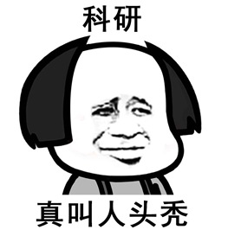
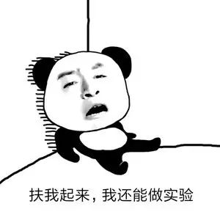
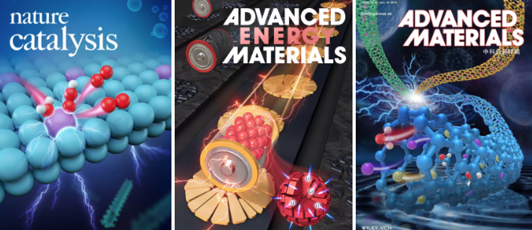
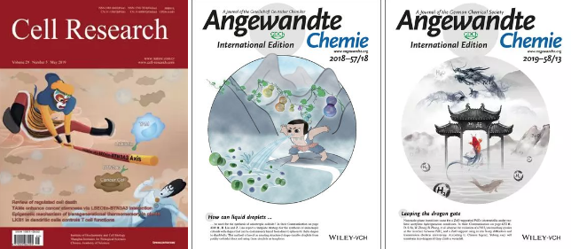

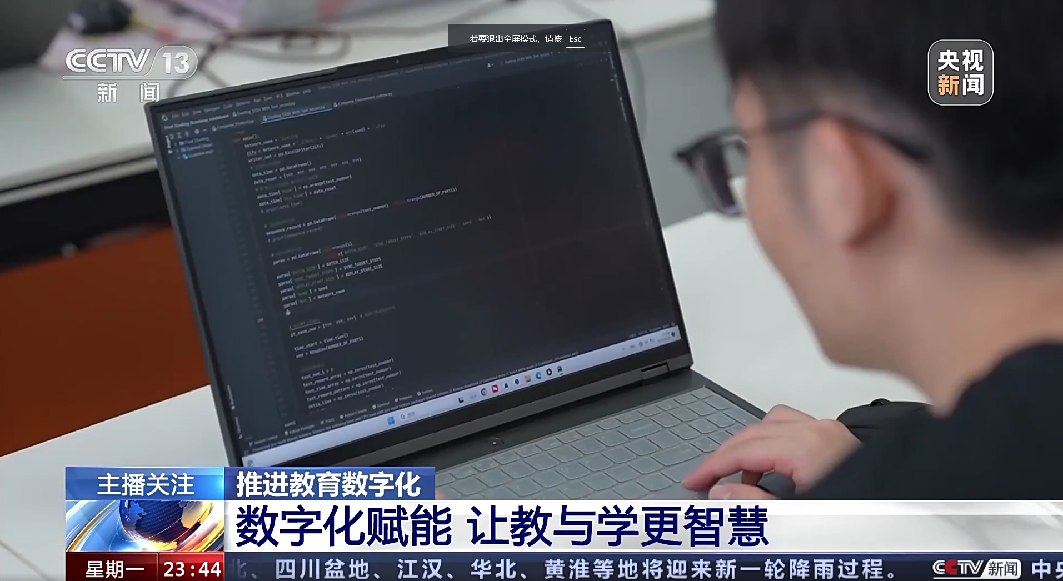

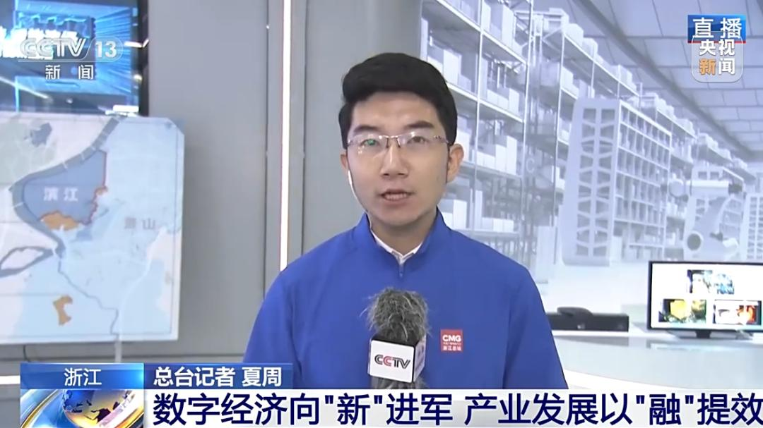
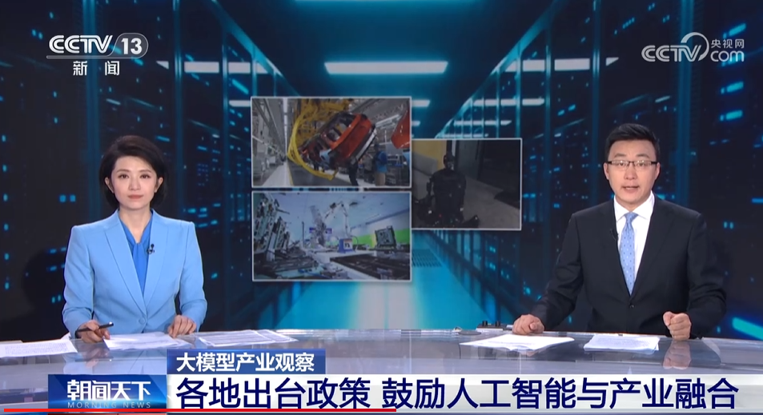

社会效益
标注先行，智能领航——
推动学术研究的应用转化，从海量文献和数据中高效提取关键信息，帮助学术研究更快应用。
提升研究效率，研究人员可以利用系统自动标注和挖掘信息的功能，大幅减少手动处理数据的时间。
推动跨学科交叉合作，共享高质量标注数据资源，协同创新。
研
在教学和学习中引入先进工具
提升数据处理和分析能力，为未来的科研和职业发展打下坚实基础。
增强企业技术创新能力
提供有力数据支持：为产品开发、市场研究和战略决策助力。
学
产
带动技术创新，促进产学研融合
开启文本数据标注与挖掘的全新时代！
Notes:
我们研发本产品的初心是将能够引领未来的创新技术应用并造福于社会。
推动学术研究的应用转化（快读）
相信本产品能够带动技术创新，促进产学研紧密融合和进步，引领创新技术应用落地、造福社会

Slide 31
标注先行，智能领航——
开启文本数据标注与挖掘的全新时代！

